Slide 1
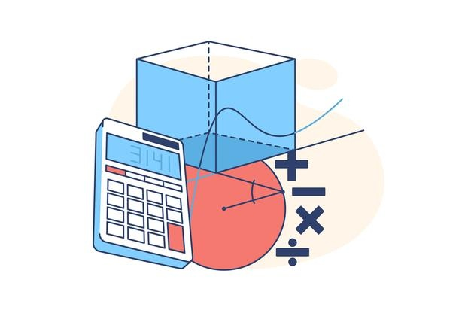
수학이 쉬워진다, EZ Math

